Slide 1

基于MindSpore的Falcon大模型迁移研究与应用
PEFT
Week 4
曾子瑄
2023.11.23
Notes:
照片为学生拍摄的礼堂

Slide 2
PEFT
Parameter-Efficient Fine-Tuning (PEFT)
通过最小化微调参数的数量和计算复杂度，来提高预训练模型在新任务上的性能，从而缓解大型预训练模型的训练成本
三类主流方法：
Prefix/Prompt-Tuning
Adapter-Tuning
LoRA

Slide 3
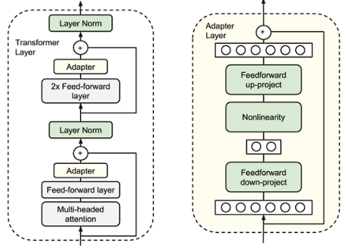

Adapter-Tuning
Adapter结构细节：
将较小的神经网络层或模块插入预训练模型的每一层，这些新插入的神经模块称为 adapter（适配器），下游任务微调时也只训练这些适配器参数。

Slide 4
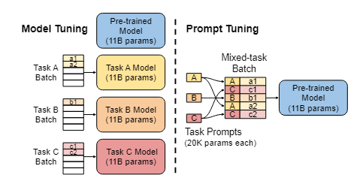
Prompt Tuning
Prompt
Pre-training任务
Fine-tuning下游任务
Prefix-Tuning:在模型的输入或隐层添加k个额外可训练的前缀 tokens（这些前缀是连续的伪 tokens，不对应真实的 tokens），只训练这些前缀参数。

Slide 5
Prompt Tuning
构建模板（Template Construction） ：通过人工定义、自动搜索、文本生成等方法，生成与给定句子相关的一个含有[MASK]标记的模板。例如It was [MASK].，并拼接到原始的文本中，获得Prompt-Tuning的输入：[CLS] I like the Disney films very much. [SEP] It was [MASK]. [SEP]。将其喂入BERT模型中，并复用预训练好的MLM分类器（在huggingface中为BertForMaskedLM），即可直接得到[MASK]预测的各个token的概率分布；
标签词映射（Label Word Verbalizer） ：[MASK]部分我们只对部分词感兴趣，因此需要建立一个映射关系。例如如果[MASK]预测的词是“great”，则认为是positive类，如果是“terrible”，则认为是negative类。

Slide 6
LoRA
现有方法的问题：
由于增加了模型的深度从而额外增加了模型推理的延时，如Adapter方法
Prompt较难训练，同时减少了模型的可用序列长度，如Prompt Tuning、Prefix Tuning、P-Tuning方法
往往效率和质量不可兼得，效果差于full-finetuning

Slide 7
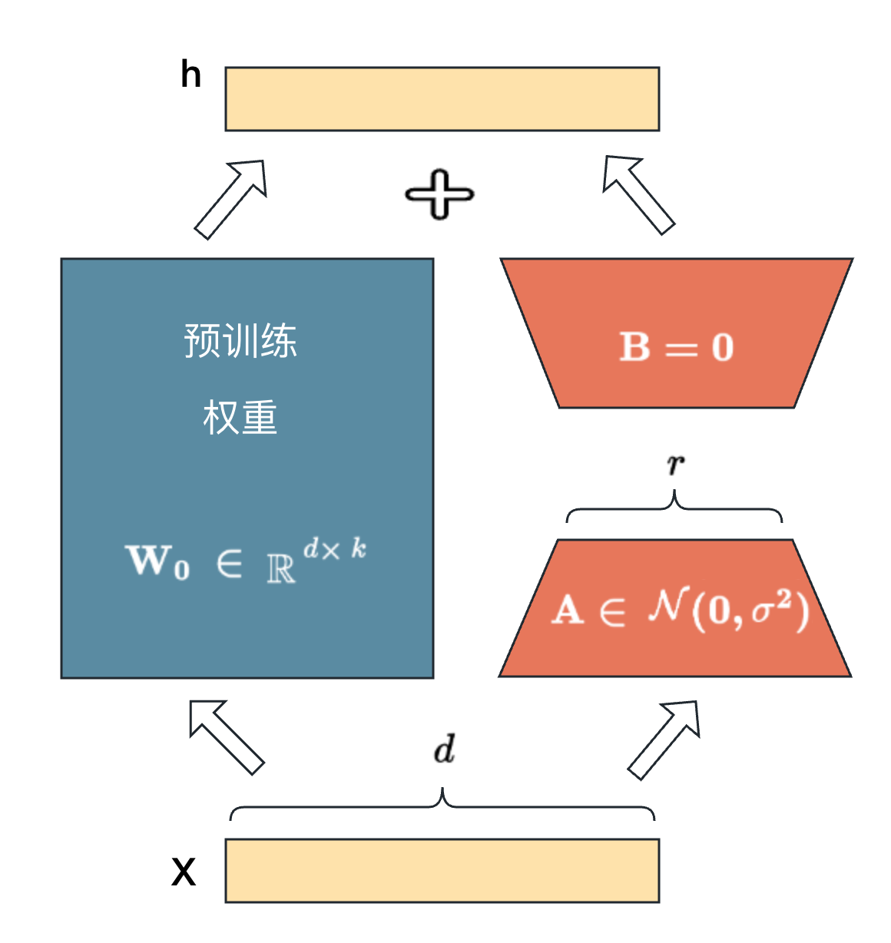

LoRA
在原始 PLM (Pre-trained Language Model) 旁边增加一个旁路，做一个降维再升维的操作，来模拟所谓的intrinsic rank。
训练的时候固定 PLM 的参数，只训练降维矩阵A与升维矩阵B 。而模型的输入输出维度不变，输出时将BA与 PLM 的参数叠加。

Slide 8




